Slide 1
Formule e Funzioni
4

Slide 2
Riferimenti
4
Celle
Range di Celle

Slide 3
Riferimenti
Il riferimento di cella è il sistema mediante il quale Excel identifica una determinata cella. Si compone di due coordinate:
La colonna, indicata da una o due lettere;
La riga, indicata da un numero.
Riferimenti costruiti con operatori
Particolari tipi di riferimenti, che chiameremo riferimenti di intervalli, possono essere indicati tramite operatori:
Utilizzando i due punti si identifica un intervallo di celle contigue (p.e. A1:C4 individua l’insieme di celle che vanno da A1 a C4, cioè le celle: A1, A2, A3, A4, B1, B2, B3, B4, C1, C2, C3, C4)
Utilizzando punto e virgola si identifica l’unione delle celle, cioè un intervallo di celle non contigue (p.e. A1; A4; B2; C9 individua l’insieme delle 4 celle A1, A4, B2, C9)

Slide 4
Tipi di riferimento
Il riferimento relativo conserva le distanze e non la posizione fisica (es: A1): è particolarmente utile poiché rende possibile duplicare una formula adeguandola automaticamente alla nuova posizione.
Il riferimento assoluto conserva la posizione fisica della cella (es: $A$1) : trova invece utilizzo quando il riferimento ad una cella precisa deve essere ripetuto in varie formule.
Il riferimento misto conserva la posizione fisica della colonna o della riga (es: $A1 A$1): è senz’altro meno utilizzato; può essere utile nel caso di formule complesse in cui sia necessario mantenere fisso o il riferimento di riga o quello di colonna.

Slide 5
Riferimenti tra fogli
Nelle formule è possibile fare riferimento alle celle di altri fogli di lavoro, con la sintassi seguente:
= NOMEFOGLIO ! RIFERIMENTOCELLA
Possono essere utilizzati sia riferimenti assoluti che relativi.
Esempi: Foglio1!A1, Foglio1!$A$1, Foglio23!C12, Foglio23!$C$12
NOTA
Un particolare tipo di riferimento tra fogli è il riferimento 3D, cioè un riferimento che rimanda alla stessa cella o allo stesso intervallo di celle in più fogli.
Esempio: =SOMMA(Foglio2:Foglio6!A2:A5)
per sommare le celle da A2 ad A5 dei fogli di lavoro da 2 a 6.
Il riferimento 3D è un sistema pratico ed efficiente per fare riferimento a più fogli di lavoro che seguono lo stesso schema e contengono lo stesso tipo di dati.

Slide 6
Riferimenti tra File (1)
Quando c’è bisogno di riferirsi a celle che si trovano in altri file di Excel, la sintassi è molto più complessa di quella vista per i collegamenti tra fogli.
Si devono indicare le seguenti informazioni:
• Nome del file di origine
• Nome del foglio di lavoro
• Riferimento alle celle
La sintassi è la seguente:
='[NOMEFILE.xls]NOMEFOGLIO'!RIFERIMENTOCELLE
Per esempio: ='[Cartel1.xls]Foglio3'!$B$1

Slide 7
Riferimenti tra File (2)
Dovendo scrivere le formule con questa sintassi, diverrebbero più lunghe e più complesse, si preferisce, quindi, non scrivere a mano tali formule, ma fare quanto segue:
Creare il collegamento con le celle del file origine, nelle celle del foglio che dovrà contenere la formula;
Scrivere la formula utilizzando i nomi delle celle che contengono i collegamenti.
Con questo sistema le formule sono scritte come tutte le altre.
I collegamenti servono per “copiare” i valori contenuti nelle celle di altri file, nel foglio di lavoro corrente.

Slide 8
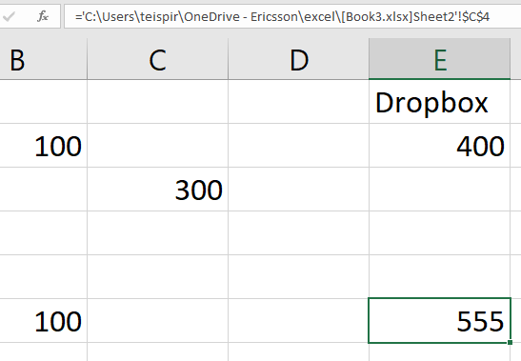
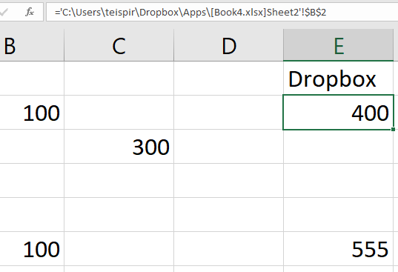
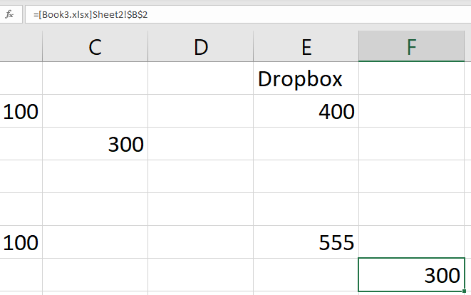
Esempi pratici
Dal file (e.g. Book2) si può puntare al contenuto di una cella (e.g. B2) di un altro file (e.g. Book3) aperto: è sufficiente digitare «=« all’interno della cella in cui inserire il riferimento, e poi cliccare su quella da cui si prende il valore.

Slide 9
Nomi a Celle e Intervalli
4

Slide 10
Nomi a Celle e Intervalli (1)
Per assegnare un nome si procede come segue:
1. Selezionare la cella o l’intervallo di celle da nominare;
2. Fare un click sulla casella del nome (a sinistra nella barra della formula);
3. Digitare il nome;
4. Premere INVIO per confermare.
Il nome viene assegnato alle celle e può essere utilizzato ogni qual volta si debba riferirsi a quelle celle, sia nello stesso foglio, nello stesso file o in un'altra cartella di lavoro: il nome di una cella è un riferimento assoluto ad essa.
Un nome assegnato è unico all’interno della cartella di lavoro.
Per sapere quali sono i nomi assegnati in una cartella di lavoro è sufficiente fare un click sulla tendina (freccia nera) vicino alla casella del nome, da qualsiasi posizione

Slide 11
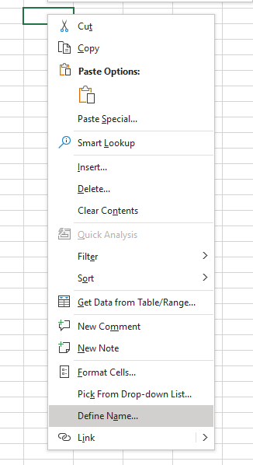
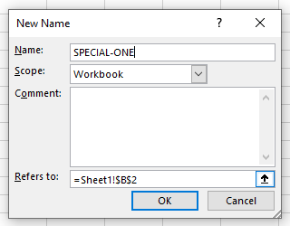
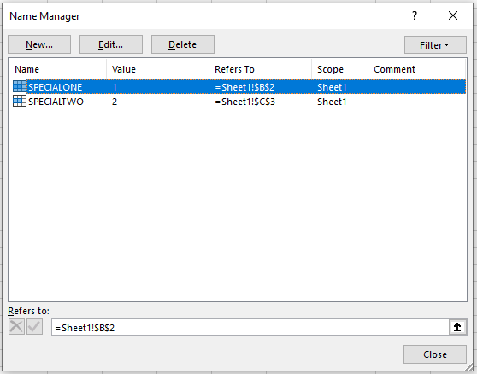
Nomi a Celle e Intervalli (2)
1) Right Click on Cell
2) Define Name
3) New Name
Una volta assegnato un nome ad una cella, per editarla o cancellarla bisogna cercare la funzionalità Name Manager

Slide 12
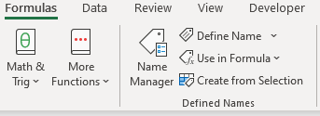
Nomi a Celle e Intervalli (3)
Una volta assegnato un nome ad una cella, per editarla o cancellarla bisogna cercare la funzionalità Name Manager dal menu:
Formulas > Sezione «Define Names» > Name Manager
Si possono creare/editare/cancellare i nomi a celle o range di celle, nella finestra Name Manager

Slide 13
Esercizio 4-1
Esercizio sui Riferimenti
documento26\CellName_Example.xlsx (Sheet “CellName”)
Assegnare due nomi a due celle e poi fare la somma nello stesso Sheet e in uno Sheet diverso: 1) entrambi I nomi con visibilità workbook 2) uno con visibilità workbook e uno con visibilità Sheet

Slide 14
Esercizio 4-2
Esercizio sui Riferimenti
documento26\CellName_Example.xlsx (Sheet “Rif Assoluto e Relativo”)
Assegnare il valore 100 alla cella A1
Assegnare alla cella B1 il riferimento assoluto alla cella A1 (=$A$1)
Cosa succede se copio il contenuto della cella B1 in celle adiacenti?

Slide 15
Esercizio 4-3
Esercizio sui Riferimenti
documento26\CellName_Example.xlsx (Sheet “Rif Misto”)
Assegnare il valore 100 alla cella A1
Assegnare alla cella B1 il riferimento misto alla cella A1 (=$A1): $A fissa la Colonna di riferimento, mentre il numero che indica la Riga rimane Relativo. Quindi se si copia la formula da B1 a B2, questa diventa: $A2

Slide 16
Esercizio 4-4
Esercizio sui Riferimenti
documento26\CellName_Example.xlsx (Sheet “Rif Misto”)
Assegnare il valore 100 alla cella E1
Assegnare alla cella F1 il riferimento misto alla cella E1 (=E$1): $1 fissa la Riga di riferimento, mentre la Lettera indica che la Colonna rimane Relativa. Quindi se si copia la formula da F1 a G1, questa diventa: F$1

Slide 17
Esercizio 4-5
Esercizio sui Riferimenti
documento26\RangeCelle_Esempio.xlsx
Assegnare un nome ad un range di cella
Eseguire la somma utilizzando non l’intervallo tra celle, ma il nome assegnato a questo range

Slide 18
Esercizio 4-6
Esercizio sui Riferimenti
documento11\fogli.xlsx (Sheet “Rif Misto”)
Esempio di riferimento a cella assoluta nel calcolo della percentuale sul totale: =E4/$E$8 (si vuole che il riferimento alla cella sia lo stesso cambiando sia riga che Colonna in cui si effettua il calcolo)
Cosa succede se non si mette il riferimento assoluto, quando si copia la formula da una riga all’altra?

Slide 19
Esercizio 4-7
Esercizio sui Riferimenti tra Celle in File diversi
documento26\Book1.xlsx (Sheet2) e documento26\Book2.xlsx (Sheet1)
Inserire in Book1!Sheet2 il valore 100 nella Cella B2
Inserire riferimento in Book2!Sheet1 alla Cella con riferimento assoluto: =‘[Book1.xls]Sheet2’!$B$2

Slide 20
Esercizio 4-8
Esercizio sui Riferimenti tra Celle in File diversi (uno su Cloud One Drive di Microsoft)
C:\Users\teispir\OneDrive - Ericsson\excel\Book3.xlsx (Sheet2) e Book2.xlsx (Sheet2) con riferimento assoluto alla cella $B$2
Inserire in Book3!Sheet2 il valore 300 nella Cella B2
Inserire riferimento in Book2!Sheet2 in una Cella a piacere con riferimento assoluto: ='https://ericsson-my.sharepoint.com/:x:/r/personal/pierluigi_salera_ericsson_com/Documents/excel/[Book3.xlsx]Sheet2’!$B$2

Slide 21
Messaggi di Errore
4

Slide 22
Messaggi di Errore
#div/0! nella funzione compare una divisione per 0
#nd manca un valore necessario per il calcolo
#nome? il nome della funzione non è corretto o incompleto di parametri
#num! tipo di numero non è valido per la funzione
#rif! la funzione contiene un riferimento errato
#valore! valore non valido, ad esempio un testo invece di un numero

Slide 23
Esercizio 4-9
Esercizio sui Messaggi di Errore
Document26\Error_Messages.xlsx
Esempio con #DIV/0!
Esempio con #VALUE!

Slide 24
Formule e Funzioni
4

Slide 25
Formule e Funzioni (1)
Le Formule di Excel e le Funzioni di Excel, spesso confuse come significato, sono in realtà due diverse e distinte operazioni di calcolo.
Le Formule sono delle equazioni che eseguono operazioni sui valori presenti sul foglio di lavoro di Excel.
Sono pertanto delle istruzioni di calcolo e possono ad esempio eseguire operazioni utilizzando nella loro espressione gli operatori matematici.
Le Funzioni, invece, rappresentano invece degli operatori matematici predefiniti, e sono caratterizzate da un'istruzione precisa e definita dal nome stesso della funzione,
Esempio: MEDIA; SOMMA etc.

Slide 26
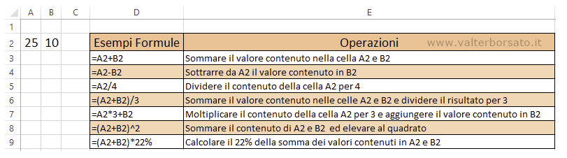
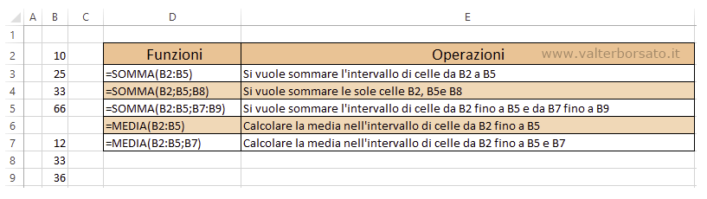
Formule e Funzioni (2) - Esempi

Slide 27
Formule e Funzioni (3)
Le Funzioni rappresentano degli operatori matematici predefiniti che eseguono calcoli utilizzando valori specifici (argomenti) definiti in un particolare ordine o struttura.
Nell'imputare una Funzione in primo luogo si deve indicare il nome della Funzione che si intende eseguire e successivamente elencare gli argomenti della Funzione inseriti tra parentesi e separati con il punto virgola.
Esempio: =Nome_Funzione (Argomenti)

Slide 28
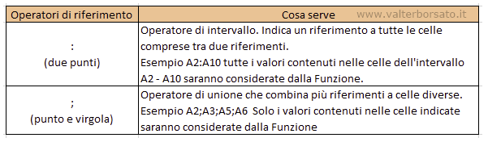
Formule e Funzioni (4)
All'interno delle Funzioni di Excel, è spesso necessario fare riferimento ad intervalli di celle più o meno ampi che contengono i valori da calcolare.
Per indicare gli intervalli di celle o le singole celle Excel utilizza gli operatori di riferimento.
Nella tabella sotto illustrata viene esemplificato l'utilizzo degli operatori di riferimento due punti ":" e del punto e virgola ";"

Slide 29
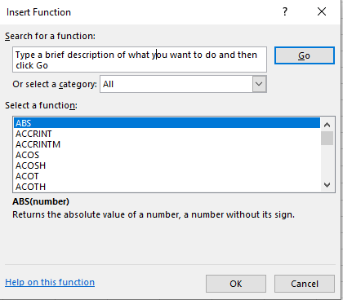
Formule e Funzioni (5)
Sulla Barra della Formula è presente il pulsante inserisci funzione fx
Ciccando sul pulsante fx si apre la finestra di dialogo inserisci funzione nell'ambito della quale è possibile sceglie la funzione da inserire all'interno di specifiche categorie:

Slide 30
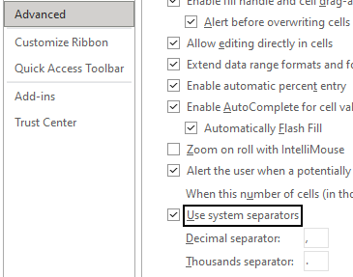
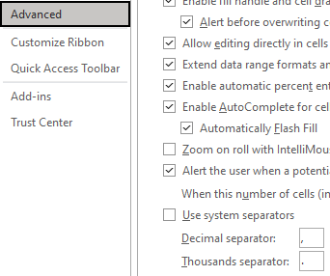
Formule e Funzioni (6)
A seconda della istanza di Excel, le formule a volte funzionano con il «;» e a volte con la «,» come separatore: da cosa dipende?
All'interno della funzione viene usata «,»
All'interno della funzione viene usata «;»
Una volta cambiata questa opzione, la «,» o il «;» si aggiorna automaticamente in una formula esistente

Slide 31
Esempi : Funzione SOMMA (SUM)
Ovviamente gli operatori di riferimento possono essere utilizzati in forma mista.
E' possibile ad esempio calcolare tutte le celle comprese in un intervallo e contemporaneamente le celle presenti in altre parti del Foglio di lavoro di Excel.
Nell'esempio illustrato nella sottostante immagine vengono considerate possibili combinazioni degli operatori di riferimento all'interno di due
La sintassi della Funzione è la seguente: =SOMMA(Num1;Num2.....)/=SUM(Num1;Num2.....)

Slide 32
Esempi : Funzione CONTA (COUNT)
La Funzione CONTA, CONTA.SE, CONTA.PIU.SE, effettua il conteggio di alcune occorrenze (numeri, testo) nelle celle di un foglio Excel
Tipi di funzioni CONTA:
CONTA per contare numeri (COUNT)
CONTA.SE per contare numeri compresi tra X e Y (COUNTIF)
CONTA.PIU.SE per contare un numero N di criteri del tipo CONTA.SE (COUNTIFS)
Sintassi:
COUNT(value1;value2;...)
COUNTIF(range;criteria)
COUNTIFS(criteria_range1;criteria1;criteria_range2;criteria2;...)

Slide 33
Esempi : Funzione MEDIA (AVERAGE)
La Funzione MEDIA, restituisce la media aritmetica dei valori.
La sintassi della Funzione è la seguente: =MEDIA(num1;[num2];...)
Approfondimenti sulla MEDIA
MEDIA; MEDIA.SE; MEDIA.PIÙ.SE
Sintassi
=MEDIA.SE(intervallo;criterio;[int_media])
=MEDIA.PIÙ.SE(intervallo_media; intervallo1_criteri ;criterio1; [intervallo2_criteri; criterio2…])

Slide 34
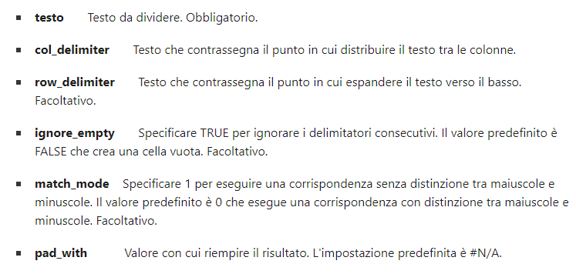

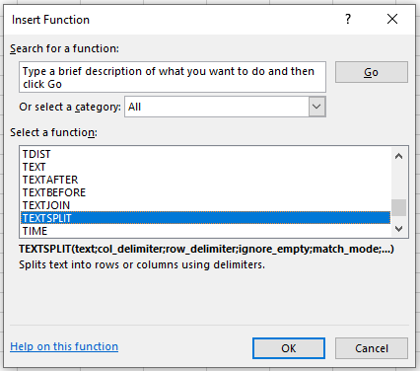
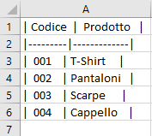
Esempi : TEXTSPLIT
La Funzione TEXTSPLIT, serve a separare in più celle contigue il contenuto di una cella singola, sulla base di alcuni parametri che prende la funzione:
La sintassi della TEXTSPLIT è la seguente: =TEXTSPLIT(text, col_delimiter, [row_delimiter], [ignore_empty], [match_mode], [pad_with])

Slide 35
Esempi : VLOOKUP (VERTICAL)
Utilizzare la funzione VLOOKUP quando c’è la necessità di trovare cose in una tabella o un range, eseguendo la ricercar “per riga”.
La sintassi della VLOOKUP è la seguente: =VLOOKUP (lookup_value, table_array, col_index_num, [range_lookup])
=VLOOKUP(What you want to look up, where you want to look for it, the column number in the range containing the value to return, return an Approximate (1 or TRUE) or Exact match (0 or FALSE).

Slide 36
Esempi : HLOOKUP (HORIZONTAL)
La funzione HLOOKUP cerca un valore nella riga in alto di una tabella o di un range di valori, e restituisce un valore nella stessa colonna dalla riga specificata come parametro (row_index_num).
La sintassi della HLOOKUP è
=HLOOKUP(lookup_value, table_array, row_index_num, [range_lookup])

Slide 37
Esempi : XLOOKUP
La funzione XLOOKUP ricerca in un range o un array e restituisce l’elemento corrispondente al primo match che trova.
Se non ci sono match nella ricerca, allora XLOOKUP può restituire il match con la migliore approssimazione
La sintassi della funzione XLOOKUP è:
=XLOOKUP(lookup_value, lookup_array, return_array, [if_not_found], [match_mode], [search_mode])
Note: La colonna lookup_array di XLOOKUP può trovarsi alla destra di return_array, cosa che invece non è possible fare con la funzione VLOOKUP in cui si può fare una ricerca solo da sinistra verso destra

Slide 38
Esempi : FIND
Le funzioni FIND serve ad identificare una “prima” stringa di testo all’interno di una “seconda” stringa di testo, e restituisce un numero che identifica la posizione di partenza della prima stringa di testo presa dal primo carattere della seconda stringa di testo.
La sintassi è la seguente:
=FIND(find_text, within_text, [start_num])
FIND è una funzione “case sensitive” e non permettono di ricercare “wildcard characters”. Se non si vuole effettuare una ricerca case sensitive o usare wildcard characters, si può usare alternativamente anche la funzione SEARCH

Slide 39
Esempi : CONCAT
La funzione CONCAT combina il testo da range multipli e/o stringhe, ma non fornisce gli argomenti “delimiter” oppure “ignoreEmpty”, come il suo comando “simmetrico” TEXTSPLIT.
La sintassi della funzione CONCAT è la seguente: =CONCAT(text1, [text2],…)
text1: Elementi di testo che devono essere concatenate. Una stringa, un array di stringhe o un range di celle - MANDATORIO
text2: Elementi di testo addizionali da concatenare - OPZIONALE

Slide 40
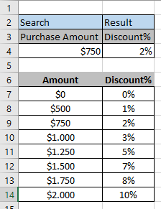
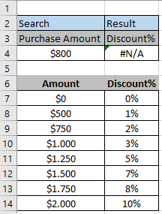
Esercizio VLOOKUP con range_lookup
Per eseguire un test della funzione VLOOKUP con TRUE/FALSE nel parametro «range_lookup» che abbiano un effetto sull’esito della ricerca, c’è bisogno di un range di dati ordinato. Infatti, come vedremo, il valore FALSE (quindi match esatto) ci restituisce il valore corrispondente al match prima della soglia successiva.
=VLOOKUP(A4;A6:B14;2;TRUE)
=VLOOKUP(A4;A6:B14;2;FALSE)
TRUE: Approximate Match
FALSE: Exact Match

Slide 41
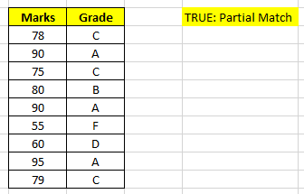
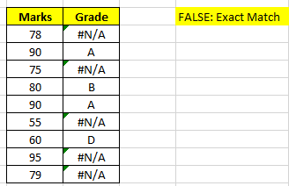
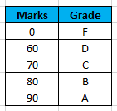
Esercizio VLOOKUP con range_lookup (2)
=VLOOKUP(E3;$B$3:$C$7;2;TRUE)
=VLOOKUP(E3;$B$3:$C$7;2;FALSE)
TRUE: Approximate Match
FALSE: Exact Match

Slide 42
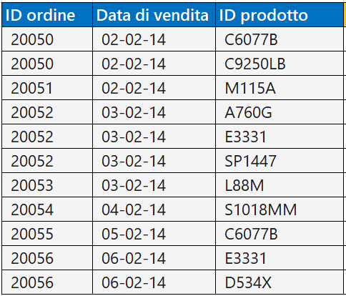

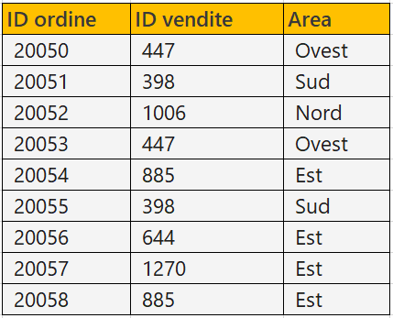
VLOOKUP per merge di tabelle
manual copy
VLOOKUP Function
=VLOOKUP(B3;ARANCIOSHEET!$B$3:$D$11;3;0)
=VLOOKUP(B3;ARANCIOSHEET!$B$3:$D$11;2;0)

Slide 43
Esercizio 4-10
Esercizio sulle Formule e Funzioni
document26\Formule_Funzioni.xlsx
SUM (Funzione, Formula, Misto)
MEDIA, MEDIA.SE, MEDIA.PIU.SE
CONTA, CONTA.SE, CONTA.PIU.SE

Slide 44
Esercizio 4-11
Esercizio sulle Formule e Funzioni
document26\Formule_Funzioni.xlsx
TEXTSPLIT
VLOOKUP/HLOOKUP/XLOOKUP
CONCAT
FIND

Slide 45
Esercizio 4-12
Esercizio sulle Formule e Funzioni
document26\Formule_Funzioni.xlsx
VLOOKUP ADVANCED (Sheet)

Slide 46
Esercizio 4-13
Esercizio sul VLOOKUP con range_lookup TRUE/FALSE
document26\VLOOKUP_ExampleFinal.xlsx
VLOOKUP OTHER EXAMPLES

Slide 47
Esercizio 4-14
Esercizio sul VLOOKUP per MERGE di Tabelle
document26\VLOOKUP_MergeTabelle.xlsx
VLOOKUP MERGE TABELLE

